Slide 1
PKL (Praktek Kerja Lapangan)
Koordinator: Zaki Imaduddin

Slide 2
Mahasiswa terlatih dalam menghadapi sekaligus mengatasi masalah yang mungkin muncul ketika berhadapan langsung di dunia kerja. Adanya permasalahan nyata yang ditemui mahasiswa ketika berada di lokasi magang menjadi salah satu cara untuk meningkatkan kualitas mahasiswa
Tujuan Praktek Kerja Lapangan..

Slide 3
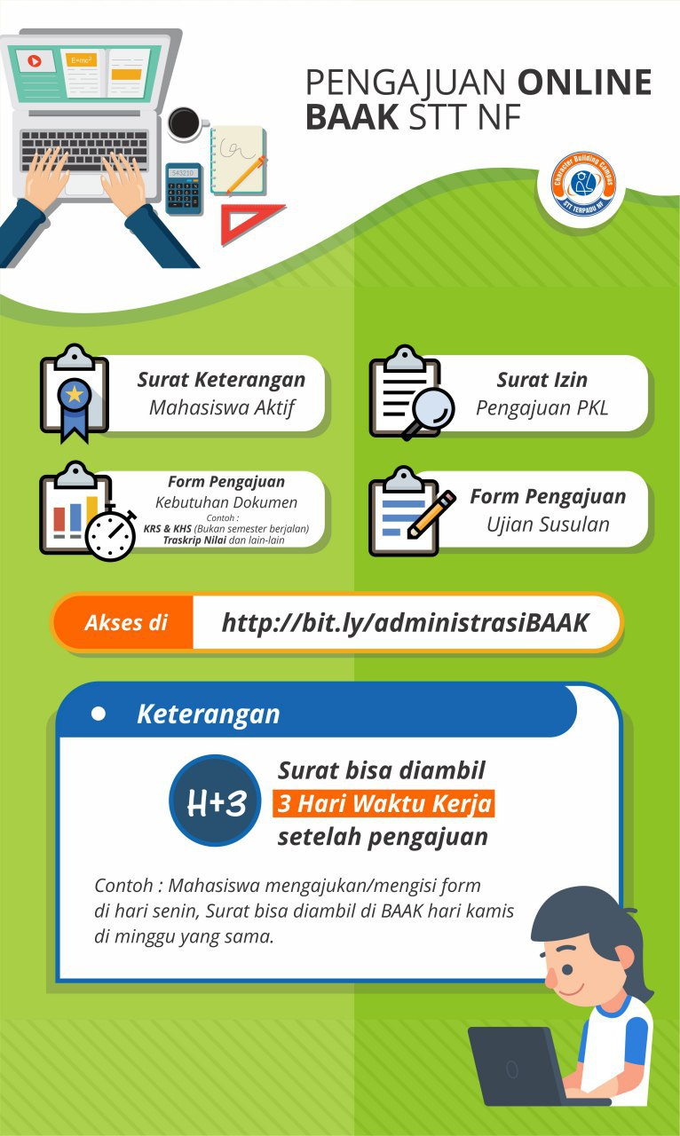
Download Surat Izin PKL
Isi dan Tanda Tangan Surat Izin PKL
Kirimkan Surat Izin PKL ke Dosen Koordinator PKL utk di Setujui
Screen Shoot Chat Persetujuan
Kirimkan WA SS Persetujuan Ke BAAK untuk mendapatkan Surat keterangan PKL untuk Perusahaan

Slide 4
Format Laporan PKL yang terdiri dari:
Buat Laporan PKL Sesuai Format yang ada di Elen
Isi Laporan PKL:
Cover
Halaman Pengesahan
CV
Halaman Pernyataan
Kata Pengantar
Daftar Isi
Daftar Gambar
Daftar Tabel
Bab I Pendahuluan
Teknologi/sistem Informasi secara umum
Teknologi Terkait
Sistem/Teknologi yang akan dikerjakan di PKL
Bab II Hasil Pelaksanaan PKL
Riwayat Perusahaan
Struktur Perusahaan
Rancangan Sistem/Aplikasi
Hasil Implementasi
Penutup
Kesimpulan
Saran
Daftar Pustaka
Lampiran
Lampiran Lampiran terdiri dari:
Lembar Penilaian Praktek Kerja Lapangan (dinilai oleh pembimbing lapangan)
Daftar kehadiran / Absensi (format bisa disesuaikan dengan perusahaan)
Foto Kegiatan
Sertifikat / Surat Keterangan PKL
Konsultasi dengan Dosen Pembimbing PKL
Wawancara
Kumpulkan laporan PKL beserta lampirannya di ELEN dalam format PDF (Nama_NIM_NamaMatkul)

